Slide 1






INTRA-TAMC
Bienvenue dans l'Entreprise !
Ce guide contient tout ce que vous devez savoir en tant que nouvel employé.

Slide 2

1 ans d'activité
Aujourd'hui, INTRA-TAMC continue d'être un leader de l'industrie technologique mondiale, en apportant des solutions novatrices pour façonner l'avenir de la technologie et en poursuivant son engagement envers l'excellence, la durabilité et l'impact positif sur la société.
1 bureaux en France
Au fil des décennies, INTRA-TAMC est devenue une multinationale influente, diversifiant ses activités dans des domaines tels que les services de cloud computing, les logiciels d'entreprise et les technologies de pointe. Malgré sa croissance, l'entreprise a toujours préservé l'esprit de son fondateur en encourageant la créativité et l'innovation au sein de son personnel

Slide 3
Organisation de l'équipe

Slide 4


L'Équipe de direction de INTRA-TAMC Agency
Rencontrez notre équipe de direction
LEE MILLER
Chaima Aicheche
Fondatrice
Chef de Projet

Slide 5



L'Équipe Scrum de INTRA-TAMC Agency
Rencontrez notre équipe Scrum
Noa Andrieux
Antoine Auclair
Meriem Barka
product owner
Lead Développeur
Scrum Master

Slide 6



L'Équipe de Développeur de
INTRA-TAMC Agency
Rencontrez notre équipe de développeur
Alizéa Massé
Thomas Garcia
Camilla Martine
Tchèssi Pre
Développeuse
Développeur
Conceptrice
Concepteur

Slide 7
Nos canaux de communication au sein de l’entreperise
Notre équipe travaille en méthode agile Scrum, nous utilisons une combinaison de canaux de communication pour assurer une collaboration efficace
Slack : Nous utilisons Slack pour des discussions rapides, des mises à jour en temps réel et des échanges informels. Cela nous permet de rester connectés et de partager des informations de manière instantanée.
Réunions quotidiennes : Nous organisons des réunions quotidiennes (daily stand-ups) courtes et ciblées pour discuter des progrès, des défis et des objectifs du jour. Cela nous aide à rester synchronisés et à surmonter les obstacles rapidement.

Slide 8
canaux de communication
Outils de gestion de projet : Nous utilisons des outils de gestion de projet tels que Jira, Trello ou Asana pour suivre nos tâches, nos sprints et nos objectifs. Ces plateformes nous permettent de visualiser l'avancement du projet et de prioriser les activités de manière collaborative.
E-mails : Nous utilisons également des e-mails pour des communications formelles, les mises à jour plus détaillées et les échanges avec les parties prenantes externes à l'équipe.
Réunions de planification de sprint et de rétrospective : Nous organisons régulièrement des réunions de planification de sprint pour définir les objectifs du sprint et des réunions de rétrospective pour évaluer ce qui a bien fonctionné et ce qui peut être amélioré.
Plateformes de visioconférence : Nous utilisons des outils de visioconférence tels que Zoom, Microsoft Teams ou Google Meet pour les réunions plus importantes, les discussions approfondies et les échanges en face à face, même à distance.

Slide 9

Notre méthode de gestion de projet de l’entreprise
Scrum a été choisi pour sa capacité à offrir à la fois la structure et la planification de Scrum, garantissant ainsi une gestion efficace de la dynamique changeante du projet. Cette méthode nous permettra d'assurer une collaboration transparente au sein de l'équipe et une adaptation rapide aux éventuels changements.
Visibilité
Feedback Rapide
Flexibilité
Responsabilité
Amélioration Continue
Collaboration

Slide 10


CAHIER DE CHARGES

Slide 11
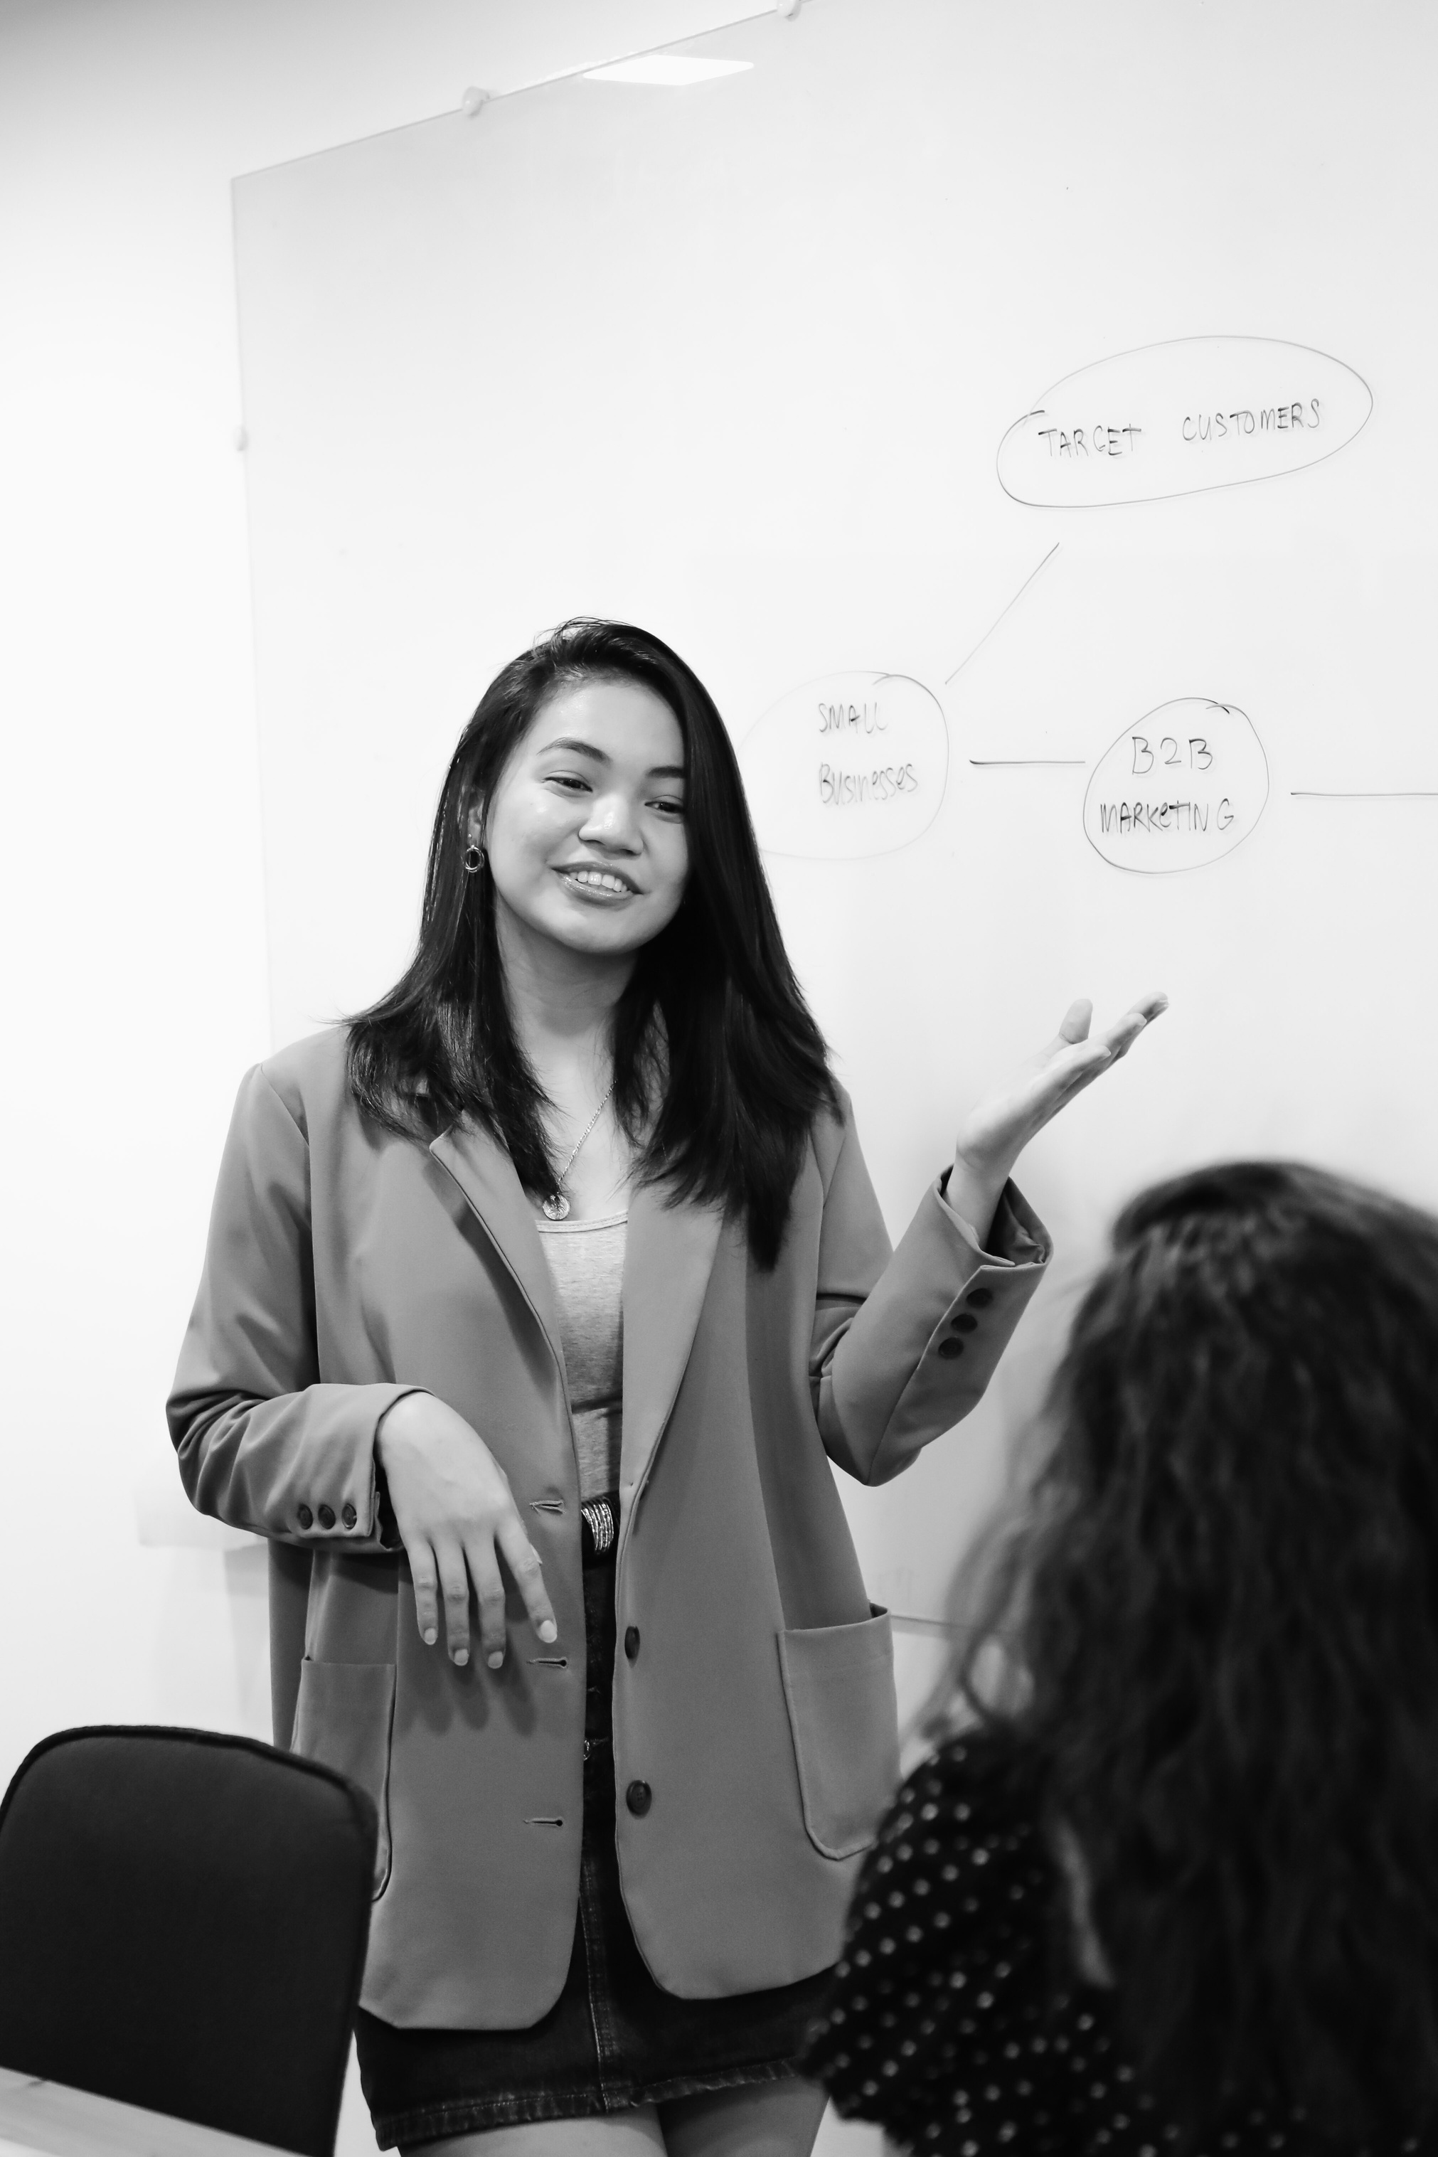
Vue d'ensemble
Analyse de l’existant
Les utilisateurs du projet
Les fonctionnalités attendues
Le maquettage
Les technologies utilisées

Slide 12
Analyse de l’existant
FONCTIONNALITÉS ACTUELLES
LIMITATIONS ACTUELLES
BESOINS
"Authentification limitée aux comptes internes."
"Processus manuels pour la gestion des promotions, des étudiants et des unités de formation."
"Manque de statistiques et de données analytiques approfondies."
"Absence de gestion des différents rôles au sein de l'équipe pédagogique."
Offrir une expérience utilisateur de haute qualité et répondre de manière efficace et efficiente aux besoins de notre institution.
Retours des étudiants : Accessibilité limitée, processus de soumission complexe.
Retours de l'équipe pédagogique : Temps de gestion excessif, manque de visibilité.

Slide 13
Les utilisateur du projets
Etudiants | Responsables & Accompagnateurs
Se connecter uniquement avec leur compte Google. S'inscrire au projet. Rendre un projet. Consulter les projets disponibles. Renseigner leurs informations personnelles." Consulter leurs compétences. | Ajouter, Modifier, Récupérer et Supprimer une promotion. Ajouter, Modifier, Récupérer et Supprimer un étudiant. Ajouter, Modifier, Récupérer et Supprimer une unité de formation. Ajouter, Modifier, Récupérer et Supprimer un projet. Créer et valider des groupes pour les projets. Suivre les projets en cours et les projets rendus. Suivre les temps de log des étudiants.
Retourner à la vue d'ensemble

Slide 14
Les étudiants
Authentification via Compte Google :
Inscription au Projet :
Soumission de Projets :
Consultation des Projets Disponibles :
Renseignement des Informations Personnelles
Consultation de leurs Compétences :
Les fonctionnalités
attendues

Slide 15
L’équipe pédagogique
Gestion des Promotions :
Gestion des Étudiants :
Gestion des Unités de Formation :
Gestion des Projets :
Création et Validation de Groupes pour les Projets :
Suivi des Projets en Cours et Rendus :
Suivi des Temps de Log des Étudiants :
Statistiques sur les Promotions :
Fournir des statistiques des temps de log, les projets en cours, les projets rendus et les moyennes des compétences par promotion.
Les fonctionnalités
attendues

Slide 16

Architecture de la base de données
BDD RELATIONELLE
MERISE (MCD/MLD)
UML
Notes:
Pourquoi utiliser une base de données relationnelle ?
Relations Complexes : Comme je vais l'illustrer dans le MCD juste après, le projet nécessite la gestion de relations complexes entre différentes entités. Les bases de données relationnelles sont spécifiquement conçues pour gérer et représenter efficacement ces relations.
Intégrité des Données : Ces bases de données permettent d'appliquer des contraintes d'intégrité, telles que les clés primaires et étrangères. Cela garantit la cohérence et l'exactitude des données en évitant les données en doublons et orphelines
Flexibilité des Requêtes : Le langage SQL permet de réaliser des requêtes complexes pour extraire, filtrer et manipuler les données de manière efficace.
Pourquoi Maria DB ?
. Open Source et Libre: MariaDB est distribuée sous la licence GPL v2, ce qui signifie qu'elle est complètement open source. Les utilisateurs peuvent l'utiliser, la modifier et la distribuer sans frais.
Communauté active: MariaDB bénéficie d'une communauté active de développeurs, ce qui garantit des mises à jour régulières, des correctifs de sécurité et des innovations.

Slide 17
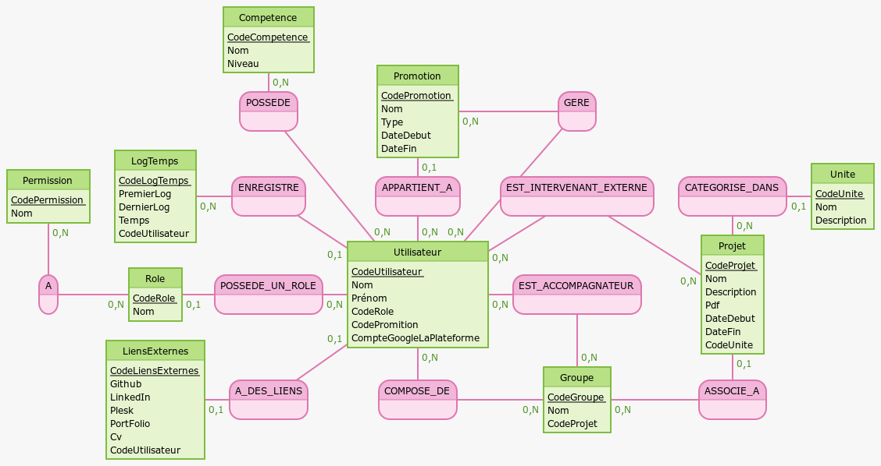
MERISE - MCD
Notes:
Utilisateur : C'est le cœur du système. Un utilisateur est défini par un code unique, un nom, un prénom, un rôle, une promotion, et il a aussi un compte Google associé à la plateforme.
Compétence : Chaque compétence est unique, avec un nom et un niveau associé. Un utilisateur peut posséder plusieurs compétences.
Promotion : Cela représente les classes d'étudiants. Chaque promotion a un code unique, un nom, un type, et des dates de début et de fin. Une promotion peut être gérée par un utilisateur (responsable) et peut avoir plusieurs utilisateurs (etudiants).
LogTemps : Il s'agit d'un historique des logs, avec un code, une heure de début, une heure de fin, et il est associé à un utilisateur.
Rôle : Chaque rôle est défini par un code et un nom. Un utilisateur peut avoir un rôle, et ce rôle peut avoir plusieurs permissions.
Permission : Cela représente les permissions d'accès ou d'action accordées dans le système. Chaque permission a un code unique et un nom.
LiensExternes : Ce sont des liens associés à un utilisateur qui mènent vers d'autres plateformes ou ressources comme Github, LinkedIn, Plesk, etc. Ils contiennent également des informations telles que le portfolio et le CV de l'utilisateur.
Projet : Cela représente les différents projets. Chaque projet a un code, un nom, une description, un document PDF associé, des dates de début et de fin, et est associé à une unite.
Groupe : Les utilisateurs peuvent être regroupés. Chaque groupe a un code unique, un nom et peut être associé à plusieurs projets.
Unité : Elle représente une unité de travail, avec un code unique, un nom et une description. Elle peut être associer à plusieurs projets.
Les liens et les cardinalités tels que "POSSEDE", "APPARTIENT_A", "COMPOSE_DE", indiquent comment ces entités sont liées les unes aux autres.

Slide 18
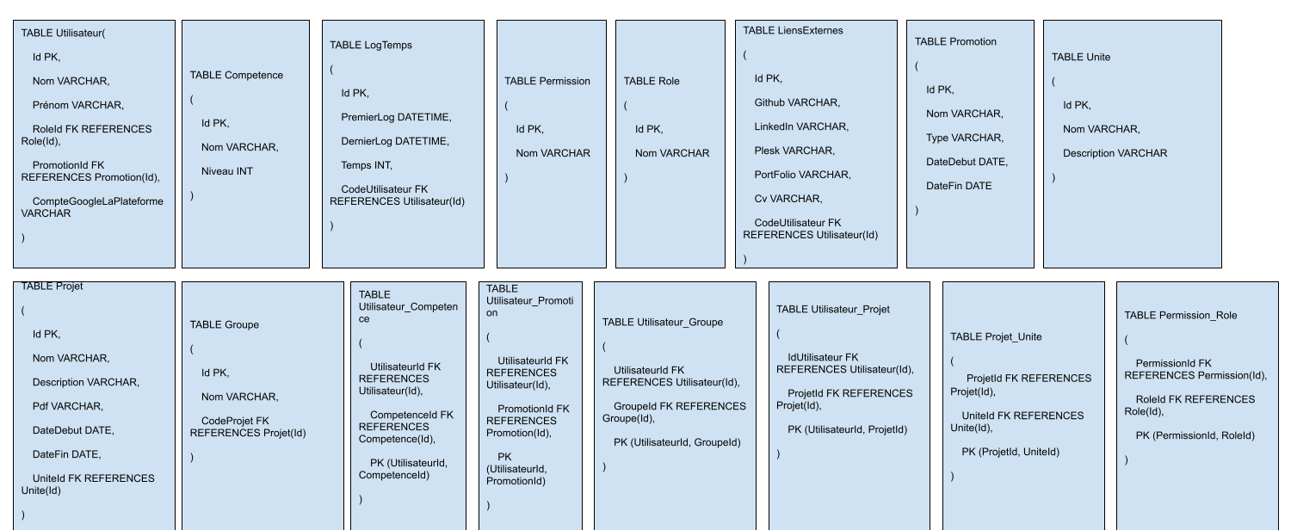
MERISE - MLD
Notes:
attributs

Slide 19
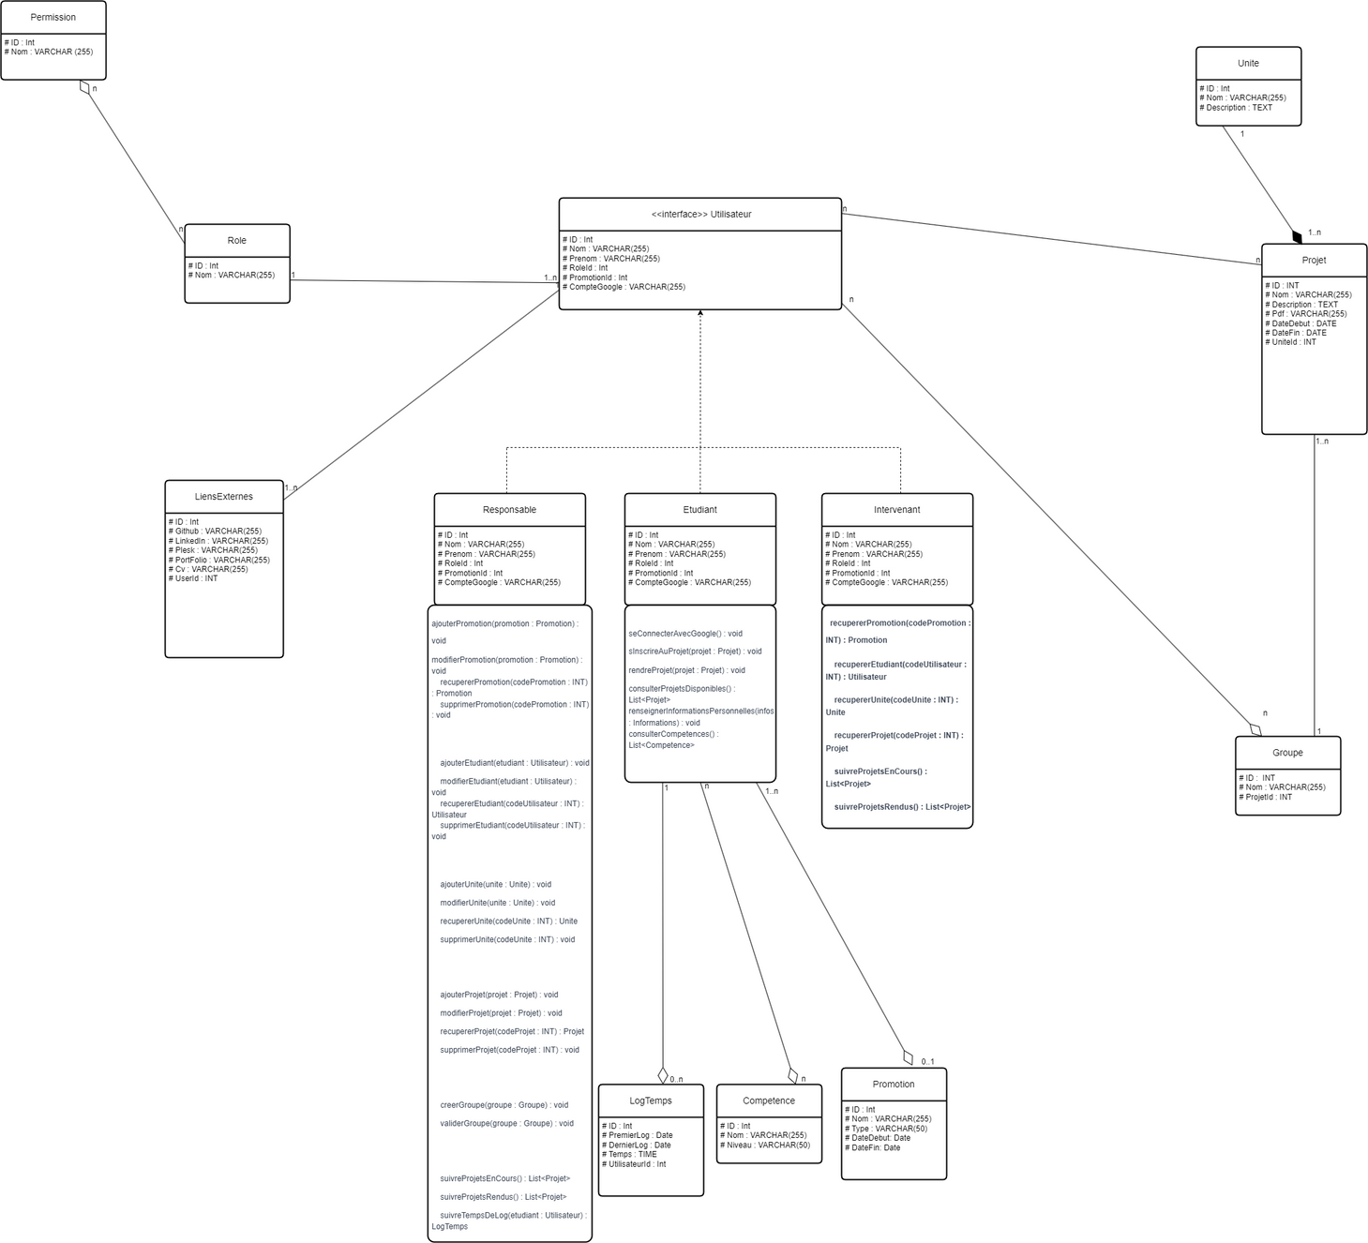
UML
Réalisation
Agrégation
Composition
Notes:
Réalisation : flèche pointillé
La réalisation est un type de relation en UML qui décrit une relation entre deux éléments, où l'un réalise le comportement spécifié par l'autre. Elle est généralement utilisée pour représenter la relation entre une interface et la classe qui l'implémente. La flèche de réalisation est une ligne en pointillés avec une flèche ouverte pointant vers l'interface.
Agrégation : diamant vide
L'agrégation est une relation de type "ensemble-partie" entre deux classes où une classe (le tout) peut regrouper d'autres classes (les parties), mais les deux peuvent également exister indépendamment. Elle est représentée par une ligne avec un losange vide du côté du tout.
Composition : dimant plein
La composition est une forme plus forte d'agrégation, où la partie ne peut pas exister sans le tout. Si le tout est supprimé, la partie est également supprimée. Elle est représentée par une ligne avec un losange noir du côté du tout.

Slide 20
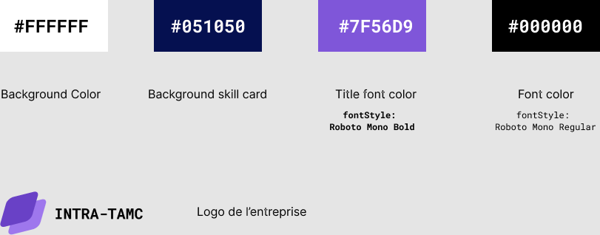
Maquettage
Charte graphique

Slide 21
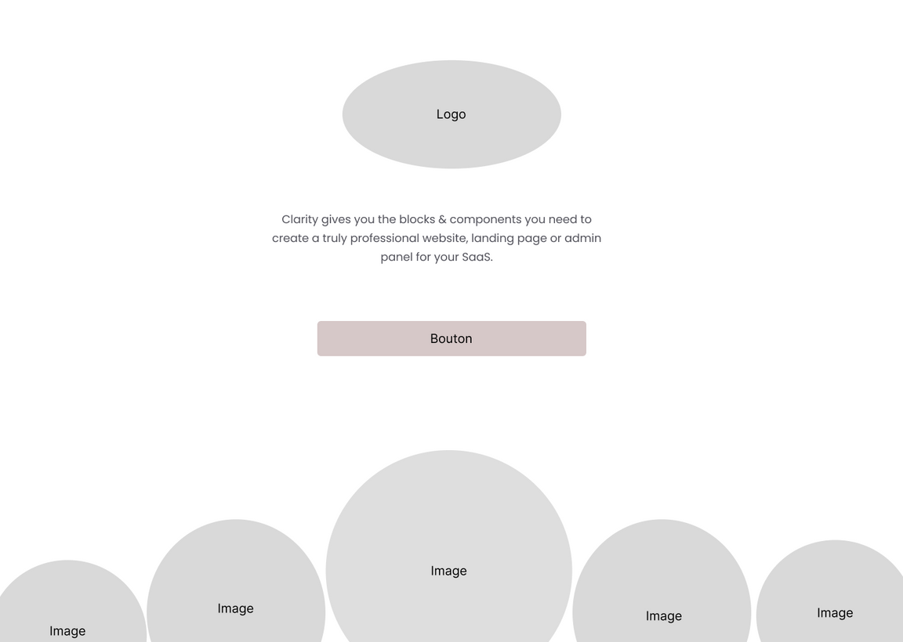
Maquette
Wireframe

Slide 22
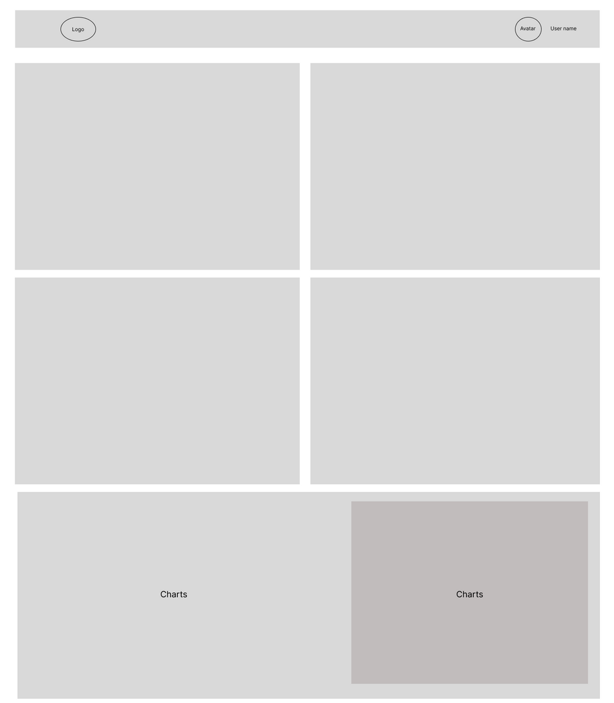


Slide 23
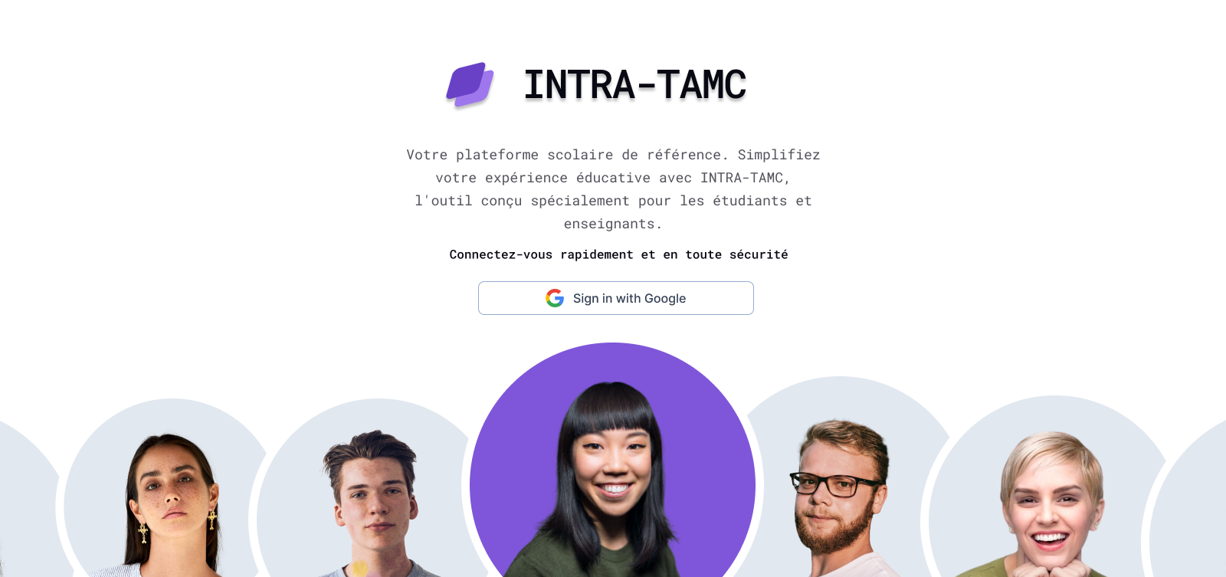
Maquette - page d'accueil

Slide 24
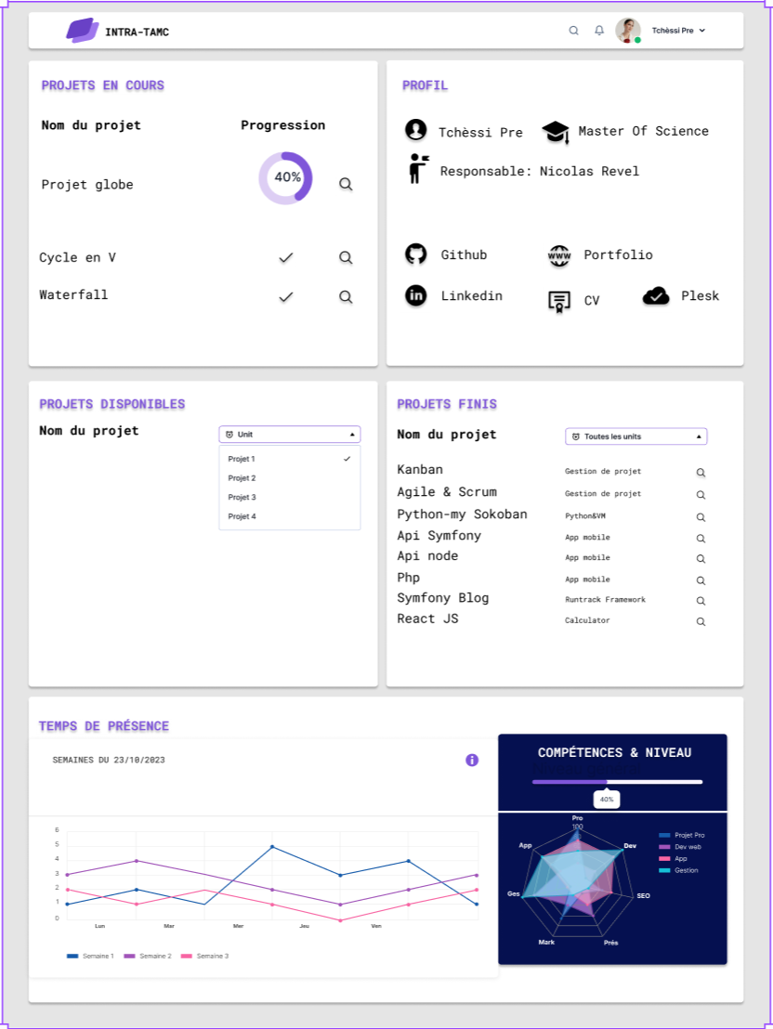
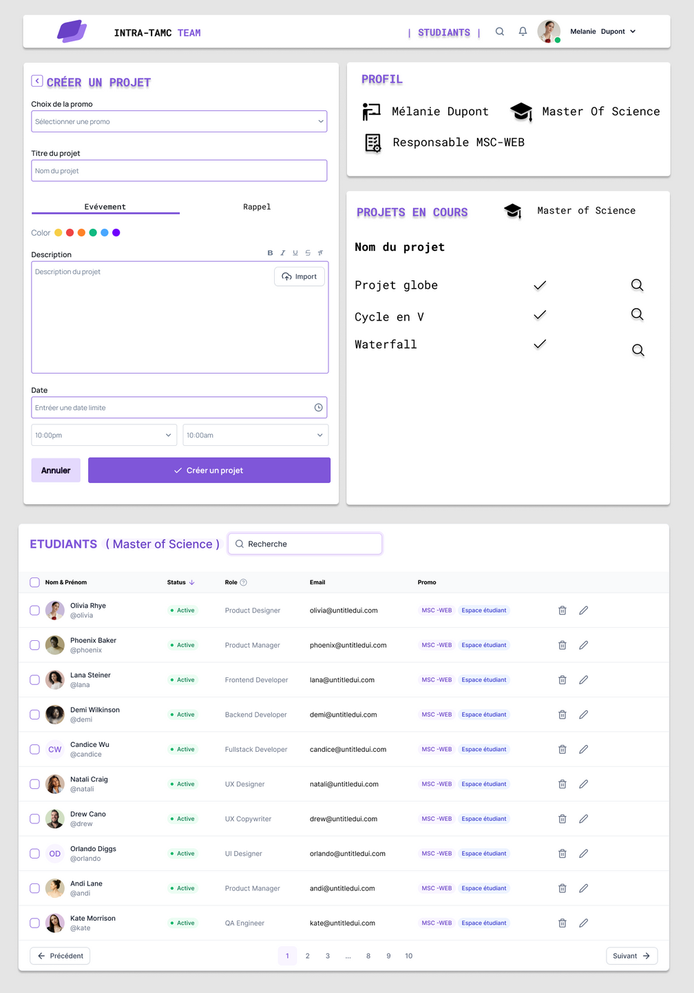

Slide 25

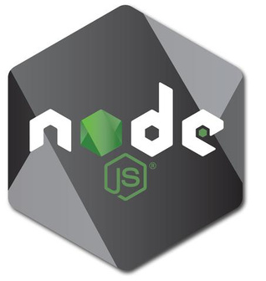





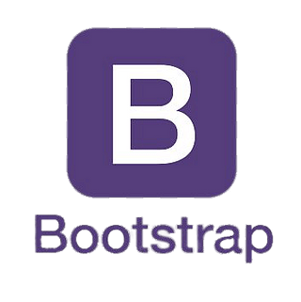

Slide 26

Merci!
Des questions?

